Slide 1
مس و آلیاژهای آن

Slide 2
آلیاژهای مس:
در سیستم CDA از اعدادC100 الی C799 برای آلیاژ های کارشده و از اعداد C800 الی C999برای آلیاژهای ریختگی است.
مس و آلیاژ های با مس بالا C1XX
آلیاژهای مس، روی (برنج) C2XX
آلیاژهای مس، روی، سرب (برنجهای سربدار) C3XX
آلیاژهای مس، روی، قلع (برنج قلع) C4XX
آلیاژهای مس، قلع (فسفربرنز) C5XX
آلیاژهای مس، روی و مس، سیلیسیم (سیلیسیم برنز) و مس، آلومینیوم (آلومینیوم برنز) C6XX
آلیاژهای مس، نیکل و مس، نیکل، روی (نیکل نقره) C7XX
آلیاژهای ریختگی برنز منگنز وا نواع مختلف برنج ریختگی والیاژهای ریختگی وCu,Zn,Si و C8XX
C9XX Cu,Ni,Zn Cu,Ni,Fe Cu,Sn,Ni Cu,Al,Fe Cu-Sn-Pb,Cu-sn
،

Slide 3
مس کارشده:
مس آلیاژ نشده یک فلزمهندسی مهم می باشد به علت هدایت الکتریکی بالا به مقدار زیاد در صنعت استفاده می شود، خواص دیگر مقاومت به خوردگی بالا، سهولت ساخت، استحکام کششی، خواص آنیلینگ و ویژگی های لحیم کاری خوب و اتصال می باشد.
مس های کار شده بر اساس مقادیر ناخالص و اکسید خود طبقه بندی می گردد. مس 99.9% انحصارا برای تولید سیم، میله، صفحه و تسمه استفاده می شود اکسیژن بعضی از عناصر ناخالصی را به اکسید آن فلز تبدیل می کند. در ریختگی اکسیژن توزیعی از حفرات رخ می دهد در کارگرم این حفرات به هم جوش میخورد، کارگرم شبکه بین دندریتی Cu₂O را شکسته و موجب ایجاد ذراتی در جهت کار میگردد. از آنجا که باعث حذف ناخالصی ها که موجب افت هدایت هستند میشوند.
مس بلیستر شامل حدود 2% ناخالصی میباشد که در یک کوره ریختگری تصفیه میشود در این واکنش بیشتر ناخالصی ها در مس اکسید شده و به صورت سرباره کنار زده میشوند همزمان مس هم اکسید میشود.

Slide 4
مس اکسید شده توسط ذغال کک یا تنه درخت احیا میشودو عمل کربن احیای Cu₂O به مس میباشد وقتی مقدار Cu₂O به مقدار 5/0% میرسد متوقف میگردد مس تاف - پیچ میگویند این نوع مس که 99/5% مس دارد پس از پالایش و تصفیه الکترولیتی9 /99% مس میشود، که میتواند برای بعضی کاربردها استفاده شود اما بیشترین مقدار پس از تصفیه یا پالایش الکترولیتی شده تا مس ETP ، 9%/99 را تولید کند.
آلیاژهای مس-روی (برنج):
برنج های مس-روی از یک سری از آلیاژهای مس با حدود 40% روی تشکیل شده است با تغییر درصد روی خواص آلیاژ تغییر میکند برنج های مس-روی شامل عناصر اضافی مثل Sn,Al,Si,Mn,Ni,Pb میباشد که اشاره به برنج آلیاژی دارد. اضافات آلیاژِ که به ندرت از 4% تجاوز مینمایند بعضی از خواص برنج های مس-روی را اصلاح مینمایند. استفاده از برنج های محلول جامد a به جهت خاصیت داکتیلیته بالا همرا با استحکام کافی، مقاومت به خوردگی خوب، رنگ های شاد و قابلیت لحیم میباشد برنجها هدایت حرارت کافی برای استفاده در انتقال حرارت مناسب دارند مهمترین ترکیب از داکتیلیته و استحکام در 70% مس و 30% روی رخ میدهد از این رو این آلیاژ میتواند در جایی که قابلیت کشش عمیق عالی مورد نیاز است استفاده شود. آلیاژ 70% مس و 30% روی برنج کاتریج (فشنگ) نامیده میشود.

Slide 5
ساختمان :
دیاگرام فازی برای سیستم مس و روی (شکل 2-2) حلالیت جامد روی در مس گسترده بوده و محلول جامد آلفا یا بالایZn 39% در 456 درجه سانتیگراد تشکیل می شود. با افزایش مقدار روی یک محلول جامد دوم روی در مس تشکیل می شود که با فاز بتا مشخص می گردد. جامد آلفا دارای ساختمان Fcc و فاز بتا ساختمان کریستالی Bcc دارد در سرد کردن از دمای ۴۶۸ تا ۴۵۶ درجه سانتیگراد ساختمان فاز بتا نامنظم به یک ساختمان منظم بتا پرایم تغییر می کند. (شکل 3-۲) اختلاف بین سلهای واحد برنج بتا منظم و نا منظم %Zn۵۰ ، %Cu۵۰ را نشان می دهد. در بیشتر از ۵۰٪ روی محلول جامد فازگاما آنها تشکیل می شود که دارای ساختمان پیچیده بوده و بسیار ترد می باشد، آلیاژهای مس- روی شامل فاز گاما شکننده از کاربرد مهندسی کمی برخوردارند.

Slide 6
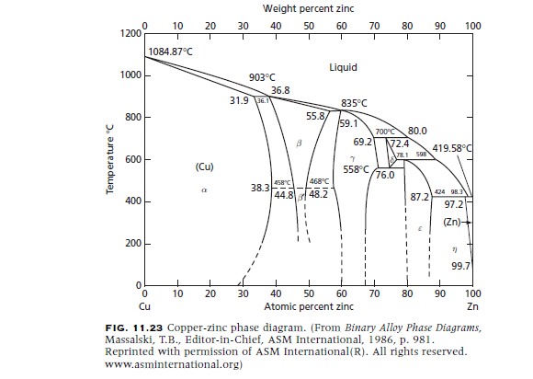

Slide 7
بر اساس دیاگرام فاز مس- روی، برنجهای تجارتی به دو گروه مهم تقسیم می شوند.
١- برنج آلفا با ساختمان آلفا و شامل تا حدود ۳۵٪ روی
۲- برنجهای آلفا + بتا با ساختمان دو فازی آلفا + بتا که اساساً بر پایه نسبت 40 به 60 ازمس و روی می باشد.
ریز ساختار برنجهای آلفا:
ریز ساختار برنجهای آلفا تک فاز از محلول جامد آلفا تشکیل شده است. این ساختمان بوسیله آلیاژ برنز تجارتی در شکل ۴-۲ تصویر شده است.
ساختمان نابجائیها در برنجهای آلفا برای یک مقدار کار سرد با افزایش مقدار روی تغییر می یابد. این تغییر در شکل ۵-۲ نشانداده شده است. مس خالص یک توزیع سلولی از انبوه نابجائی ها ویژه مس خالص دارد.

Slide 8
شکل a5-2 فاصله بین خطوط لغزش در مس خالص نسبتا کوچک است شکل ۶-۲ . زمانیکه مقدار روی به ۱۵٪ افزایش می یابد فضای بین خطوط الغزش افزایش می یابد و رديفهایی از نابجانبها تشکیل میشود. شکل b5-2 وقتی مقدار روی به ۳۷% افزایش می یابد فضای لغزش داخلی به مقدار زیادی افزایش یافته و نابجائیها به فرم
صفحه ای آرایش می یابند. شکل c5-۲ دلیل تغییر در ترتیب نابجائیها با افزایش مقدار روی در آلیاژهایCu-Zn به پائین آمدن انرژی نقص شبکه Stacking Falt Energy (SFE)مس با روی نسبت داده میشود. شکل ۶-۲ در مس خالص SFE نسبتا بالا بوده و نابجائيهامی توانند بسهولت لغزش عرضی نموده و بنابراین لغزش کوچکی در مدت تغيير بوجود آورند .با افزودن روی، SFE مس پائین آمده لغزش عرضی مشکل تر شده بطوریکه نابجائيها تمایل به باقی ماندن در صفحات لغزش بفرم انباشته یا بصورت روبان های نقص شبکه کوتاه دارند.

Slide 10
ریز ساختار برنجهای آلفا + بتا
وقتی مقدار روی آلیاژهای مس-روی حدود ۴۰٪ باشد. این آلیاژها دارای یک ساختمان دوپلکس شامل هر دو فاز آلفا+بتا هستند. عمومی ترین استفاده از برنج آلفا + بتا آلیاژ ۴۰% روی -۶۰% مس میباشد که Muntz Metal نامیده می شود(برنج زرد).
کار سرد بر Muntz Metal به سختی صورت می گیرد زیرا شامل فاز بتا میباشد و ضرورتاً یک آلياژ کار گرم بوده و خواص کار گرم عالی دارد.
حضور فاز بتا این آلیاژ را عملیات حرارتی پذیر نموده اما داکتیلیته را کاهش می دهد.
ساختمان ریختگی این آلیاژ از دندریتهای فاز آلفا در زمینه بتا تشکیل شده است. شکل ۷-۲ ساختمان دانه در برنجهای آلفا+ بتا می تواند بسهولت در کار گرم تصفیه شود ریز ساختار ورق آلیاژ ۶۰٪ مس و ۴۰٪ روی نورد گرم شده در شکل ۸-۲ دیده می شود.

Slide 11
تجزیه بتا پرایم در آلیاژ Cu-Zn آلفا + بتا :
اگر برنجهای مس روی شامل ۴۰ تا ۴۵٪ روی تا حدود ۸۳۰ درجه سانتیگراد گرم و سپس تا دمای ۷۰۰ الي ۷۱۰ درجه سانتیگراد کوانچ گرم شوند، فاز بتا یا بتا پرایم ناپایدار بطور ایزوترم استحاله نموده و مقداری فاز آلفا بوجود می آورند.شکل ۹-۲ Flewitt و Tower تجزیه ایزوترمال فاز بتا برای آلیاژ Zn۶/41% و Cu4/58% را تحقیق نموده و دریافتند که در نوع مجزا از فاز آلفا تشکیل می شود / نوع اول میله ای و نوع دوم صفحه ای، رسوبات آلفا نوع میله ای در دماهای بالاتر (۷۰۰ تا ۵۰۰ ) تشکیل می شوند. بالای دمایی که با بتا اس (شروع بینیت) معرفی می شود و در یک مدل ويدمن اشتاین رسوب می کنند. کمتر از دمای بتا اس صفحات بینیت آلفا بطور یکنواخت در سراسر هر دانه بتا جوانه زده و بسرعت در جهت طولی رشد می یابند شکل ۱۰-۲ صفحات آلفا حاصل از استحاله ایزوترم فاز بتاپرایم به مدت ۲۰ ساعت در ۲۵۰ درجه سانتیگراد را نشان می دهد.

Slide 12
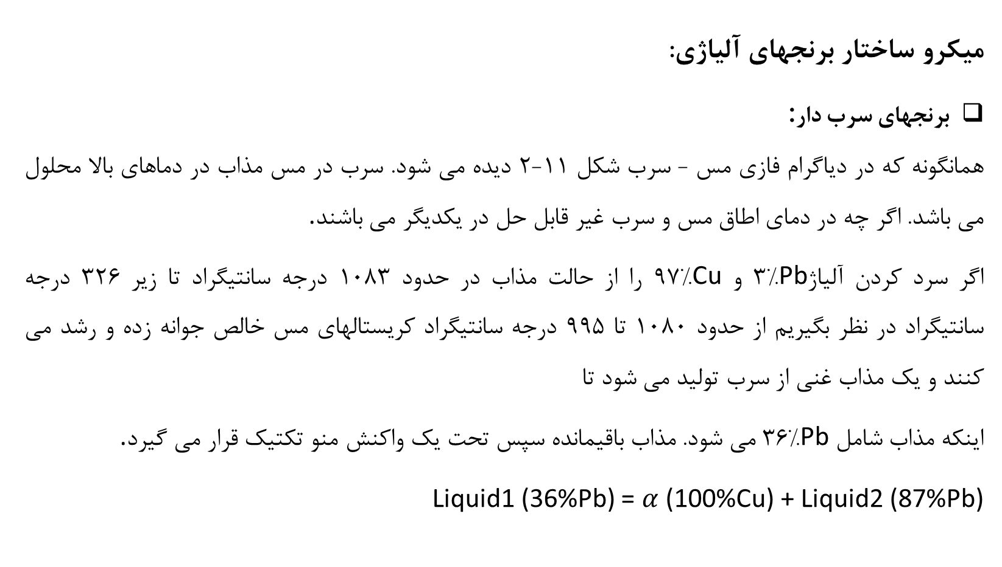
میکرو ساختار برنجهای آلیاژی:
برنجهای سرب دار:
همانگونه که در دیاگرام فازی مس - سرب شکل 11-2 دیده می شود. سرب در مس مذاب در دماهای بالا محلول می باشد. اگر چه در دمای اطاق مس و سرب غیر قابل حل در یکدیگر می باشند.
اگر سرد کردن آلیاژPb۳% و Cu۹۷% را از حالت مذاب در حدود ۱۰۸۳ درجه سانتیگراد تا زیر ۳۲۶ درجه سانتیگراد در نظر بگیریم از حدود ۱۰۸۰ تا ۹۹۵ درجه سانتیگراد کریستالهای مس خالص جوانه زده و رشد می کنند و یک مذاب غنی از سرب تولید می شود تا
اینکه مذاب شامل Pb۳۶% می شود. مذاب باقیمانده سپس تحت یک واکنش منو تکتیک قرار می گیرد.
Liquid1 (36%Pb) = $α$ (100%Cu) + Liquid2 (87%Pb)

Slide 13
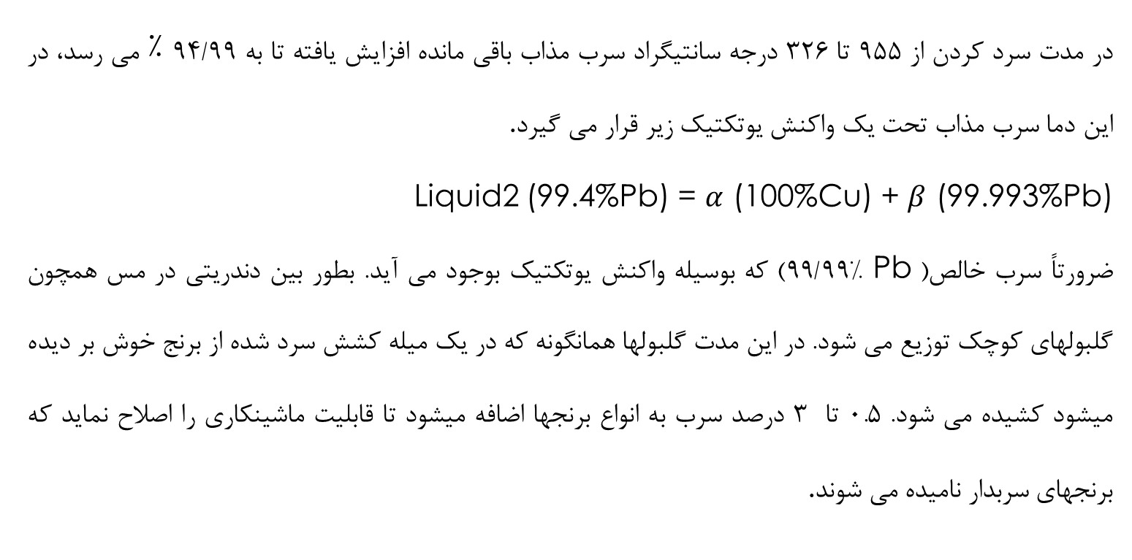
در مدت سرد کردن از ۹۵۵ تا ۳۲۶ درجه سانتیگراد سرب مذاب باقی مانده افزایش یافته تا به ۹4/99 ٪ می رسد، در این دما سرب مذاب تحت یک واکنش یوتکتیک زیر قرار می گیرد.
Liquid2 (99.4%Pb) = $α$ (100%Cu) + $β$ (99.993%Pb)
ضرورتاً سرب خالص(Pb %99/۹۹) که بوسیله واکنش یوتکتیک بوجود می آید. بطور بین دندریتی در مس همچون گلبولهای کوچک توزیع می شود. در این مدت گلبولها همانگونه که در یک میله کشش سرد شده از برنج خوش بر دیده میشود کشیده می شود. 0.5 تا ۳ درصد سرب به انواع برنجها اضافه میشود تا قابلیت ماشینکاری را اصلاح نماید که برنجهای سربدار نامیده می شوند.

Slide 14
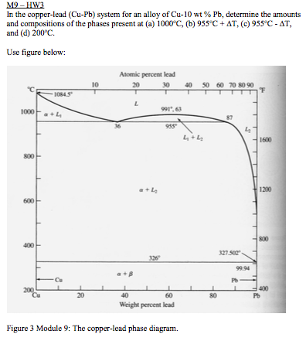

Slide 15
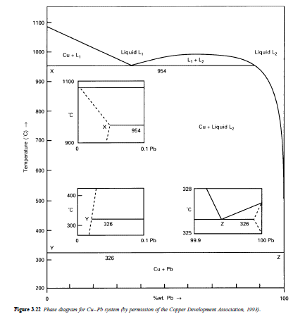

Slide 16
برنجهای Al و Sn:
افزودن ۱٪ قلع به برنج کاتریج مقاومت خوردگی در آب دریا را اصلاح می نماید و به برنج آدمیرالتی معروف است. افزودن 0.04 درصد آرسینک شرایط خوردگی را حذف نموده که (Dezincification) نامیده میشود. و از اینرو برنج آدميرالتي آرسنیکی برای یک زمان طولانی در کندانسرهای دریایی استفاده میشود. جایگزین قلع با Al تولید برنج Self-Healing (دارای یک اکسید خود محافظ بر سطح خود) مینماید. آلیاژ Zn5/20%Cu - 5/77% و Al۲% با یک مقدار آرسنیک مانع Dezincificationشده و جایگزین برنج آدمیرالتی می شود. افزودن ۱٪ قلع به Muntz Metal ( Zn40%Cu - 60% ) مقاومت به خوردگی را اصلاح نموده و تشكيل آلیازی می دهد که برنج ناوال(برنج کشتی) نامیده می شود.

Slide 17
برنجهای با روی کم (۸۰ تا ۹۵ درصد مس، ۵ تا ۲۰ درصد روی):
افزایش مقدار روی به این برنجها استحکام، سختی و داکتیلیته (شکل 12-2) را افزایش می دهد. رنگ آنها از قرمز به طلایی و سبز قهوه ای تغییر می کند. خواص کار گرم آنها قابل مقایسه با مس تجاری است و در دمای ۷3۰ تا 9۰۰ درجه سانتیگراد کار گرم می شوند. مقدار سرب آنها باید زیر 0.01 درصد باشد تا از مشکلات کار گرم خودداری شود. برنجهای با روی کم در شرایط آنیل شده در دمای اتاق داکتیل و مالیبل بوده و دارای ازدیاد طول حدود ۵۰ تا ۴۵ درصد میباشد جدول ۲-۲ و بنابراین می توانند بوسیله متد سنتی کارسرد شوند.
برنجهای با روی بالا ( ۶۰ تا ۸۰ درصد مس و ۲۷ تا ۴۰ درصد روی):
این برنجها به علت مقادیر روی بالا استحکام بالا دارند و داکتیلیته آنها همچنین با مقدار روی افزایش می یابد و به یک ماکزیمم در حدود ۳۰٪ روی می رسد. وقتی مقدار روی بالغ بر ۳۶ ٪ می شود داکتیلبته آلیاژها به سرعت به لحاظ حضور فاز کاهش می یابد.

Slide 18
اما استحکام و سختی تا ۴۵٪ روی افزایش می یابد. برنجبای بتا با مقدار مس بین ۶۴ و ۸۰ درصد (۲۰ تا 1۳/۶ درصد روی) برای کار گرم نسبتاً فقير هستند و مقدار سرب آنها باید بسیار کم نگه داشته شود. برنجهای آلفا + بتا به لحاظ حضور برنج بتا می توانند با سهولت بیشتری از برنج با آلفا بالا كارگرم شوند (محدوده ۷۶۹ تا ۶۵۰ درجه)، گر چه برنجهای آلفا + بتا مشکل کار سرد می شوند و این مشکل با افزایش مقدار فاز بتا افزایش می یابد.
برنجهای آلیاژی :
مقادیر کم عناصر آلیاژی مثال ۱% قلع به برنج تاثیر زیادی روی خواص مکانیکی ندارد اگر چه افزودن چند تایی Sn, Fe , Mn برای مثال Muntz Metal را تبدیل به برنز منگنز دار نموده و به طور قابل ملاحظه ای استحکام Muntz Metal افزایش می یابد ، به علت افزایش استحکام برنز منگنز بهترین شرایط را در کار گرم دارد.

Slide 19
افزودن تا %3 سرب قابلیت ماشینکاری برنج را اصلاح می نماید و هیچ اثری روی استحکام کششی و سختی برنجهای سرب دار ندارد اگر چه داکتيلته و قابلیت کار سرد برنج با افزودن سرب کاهش می یابد.
خوردگی برنجها، ترک خوردگی توام با تنش :SCC
یک برنج در شرایط کار سرد و شامل بیشتر از ۱۵٪ روی مستعد به Scc است. (در تماس با کمی از آمونيا در حضور اکسیژن و رطوبت) Scc در امتداد دانه ها (ترک بین دانه ای) رخ می دهد. ترک بین دانه ای در حالتی است که آلیاژ بشدت تغییر فرم پلاستیکی یافته است شکل ۱۳-۲ترک بین دانه ای در برنج کارتریج که در معرض خوردگی اتمسفر قرار گرفته است را نشان میدهد. این نوع خوردگی ترک دار شدن دریائی نیز نامیده می شود. Scc در کار سرد بوسیله تنش زدائی در دمای کم کاهش می یابد. در عملیات بازیابی تنشهای داخلی و باقیمانده کاهش می یابد.

Slide 20
روی زدائی Dezincification :
نوع دیگری از حملات خوردگی که برنجها به آن مستعد هستند، روی زدائی نامیده میشود. روی ترجیحاً جدا شده و منافذی را باقی می گذارد، روی به سطح دیفوزیون نموده و یک رسوب آلیاژ غنی از مس باقی می گذارد.
آلیاژهای مس - قلع :
آلیاژهای شامل عمدتاً مس و قلع برنزهای قلع نامیده می شوند از آنجا که معمولاً فسفر به عنوان عامل اکسیژن زدا در مدت ریختگی به این آلیاژها افزوده می شود برنزهای قلع با نام تجاری فسفر برنز شناخته می شوند این آلیاژها دارای خواص مطلوبی مثل استحکام بالا، مقاومت به سایش و مقاومت خوب به خوردگی در مقابل آب دریا می باشند.

Slide 21
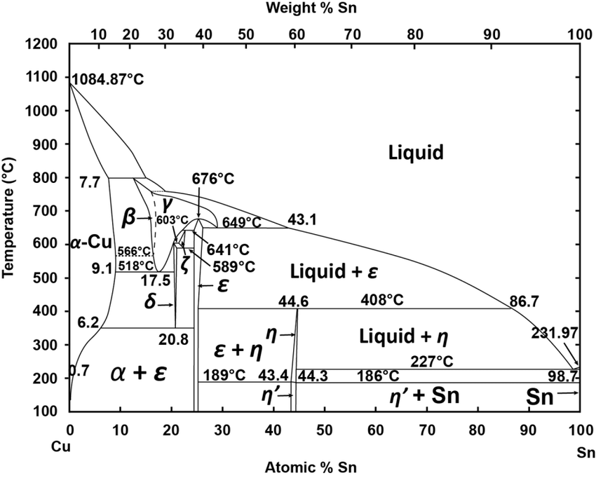

Slide 22
دیاگرام فازی سیستم مس – قلع :
دیاگرام فازی سیستم مس - قلع در شکل ۱۴-۲ نشانداده شده است. حلالیت جامد قلع در مس به ماکزیمم 8/15 در صد بین ۵۲۰ تا ۵۸۶ درجه سانتیگراد می رسد که کمتر از حلالیت روی در مس است. از این دیاگرام بازی مشخص می گردد که در آلیاژهای مس - قلع با حدود ۱۱% قلع باید فاز E را در سرد شدن از بالای دمای 3۵۰ درجه سانتیگراد تا دمای اتاق رسوب نمایند. این انتقال باید آهسته باشد از آنجا که فاز E در میکروسکوپ نوری در یک آلیاژ Sn 5%Cu - مشاهده نمی شود. اگرچه نواحی GP و فاز نیمه پایدارE در یک آلیاژ Sn 5%Cu – که تا ۹۷ درصد کاهش سطح مقطع کار سرد و متعاقباً عملیات حرارتی محلولی و سپس پیر شده است، یافت می شود.

Slide 23
برنزهای مس به قلع:
برنزهای مس - قلع شامل از 1.25 تا ۱۰٪ قلع فسفر برنز نامیده می شوند. از آنجا که آنها معمولا شامل حدودP 0.1% بوده که برای اصلاح قابلیت ریختگری افزوده شده و بعنوان یک اکسیژن زدا عمل می کند اگر فسفر کمی بعد از اکسیژن زدایی باقی بماند تشکیل ترکیب سخت Cu₃P را می دهد که استحکام و سختی برنز قلع را افزایش می دهد. برنز قلع های کار شده خصوصا در شرایط کار سرد قویتر از برنج می باشند. و مقاومت به خوردگی بهتری دارند. جدول ۳-۲ ترکیب. خواص مکانیکی و انواع کاربرد برنز قلع های کار شده انتخابی را نشان میدهد میکرو ساختار فسفر برنز ۸٪ قلع و ۹۲% مس در شرایط آنیل که از دانه های هم محور رکریستالیزه شده از محلول جامد آلفاتشکیل شده است در شکل ۱۵-۲ نشان داده شده است.

Slide 24
برنزهای مس - قلع ریختگی:
مقادیر بالای قلع با بیشتر از ۱۰ درصد آلیاژهای مس ۔ قلع را غیر قابل کارپذیری مینماید اما ریختگی های شامل تا ۱۶٪ برای یاتاقان های با استحکام بالا و چرخ دنده استفاده می شود چرخ دنده ریختگی اغلب بوسیله ریختگی سانتریفوژی ساخته می شوند. تا از سلامت قطعات مطمئن شویم. حدود ۱۰ درصد قلع عموماً با یاتاقان ها همراه است و مقادیر متغیری از سرب جهت اصلاح پلاستیسیته و سازگاری برای سطوح یاتاقان اضافه میشود.
آلیاژهای مس - آلومینیم
آلیاژهای مس آلومینیم، آلومینیم برنز نامیده می شوند اگر چه نام بهتر آلومینیم برنج میباشد. این آلیاژها کاملا سخت میباشد. دارای استحکام کششی بالا بوده و تاف می باشند.
مقاوم به سایش و خستگی بوده و دارای مقاومت به خوردگی عالی بلحاظ خود ایمنی ناشی از فیلم اکسید آلومینیم می باشند.

Slide 25
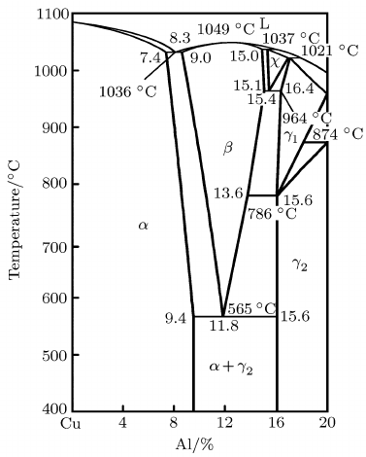

Slide 26
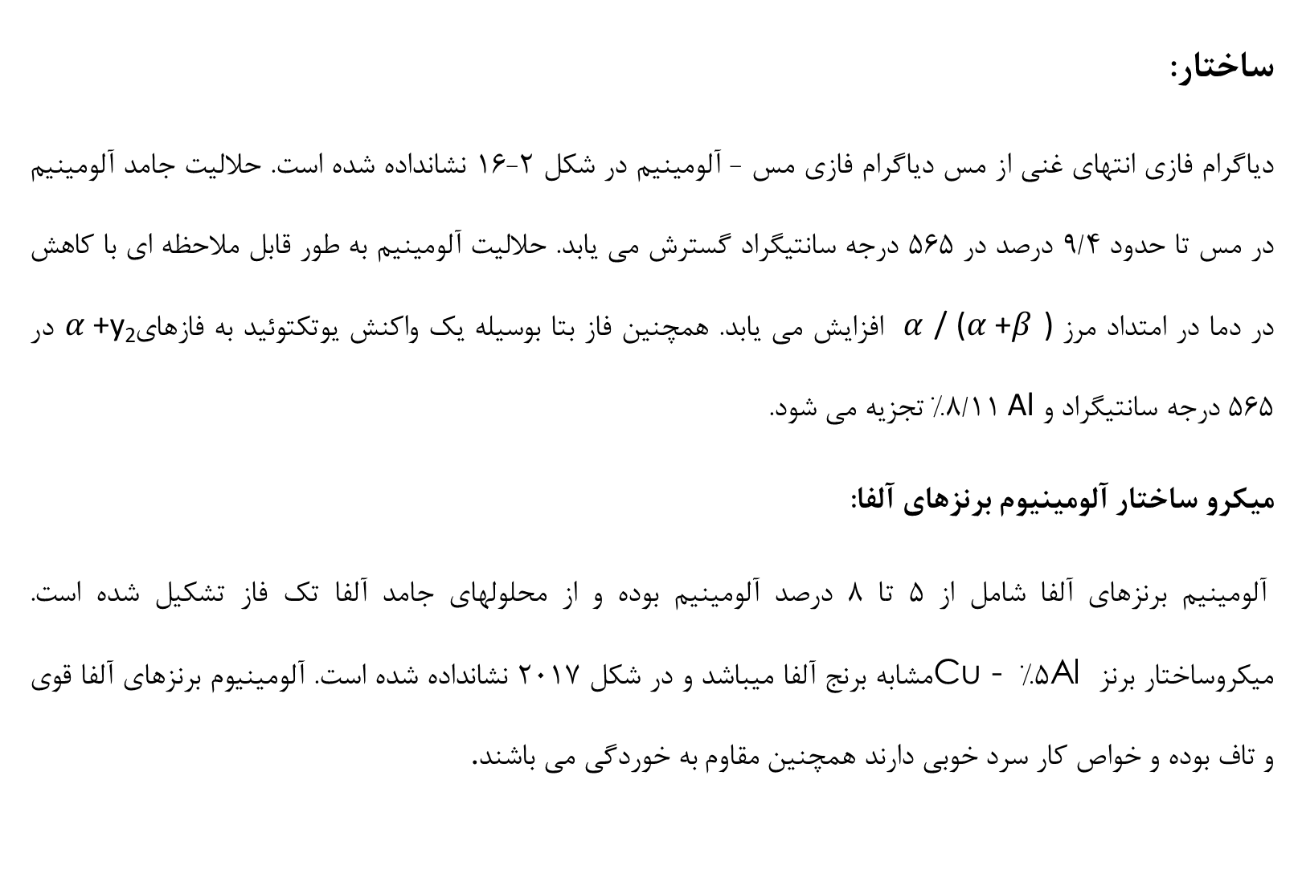
ساختار:
دیاگرام فازی انتهای غنی از مس دیاگرام فازی مس - آلومینیم در شکل ۱۶-۲ نشانداده شده است. حلاليت جامد آلومینیم در مس تا حدود 4/۹ درصد در ۵۶۵ درجه سانتیگراد گسترش می یابد. حلالیت آلومینیم به طور قابل ملاحظه ای با کاهش در دما در امتداد مرز($α$+$β$ ) $α$ /افزایش می یابد. همچنین فاز بتا بوسیله یک واکنش یوتکتوئید به فازهای $α$+y₂در ۵۶۵ درجه سانتیگراد و Al 8/11% تجزیه می شود.
میکرو ساختار آلومینیوم برنزهای آلفا:
آلومینیم برنزهای آلفا شامل از ۵ تا ۸ درصد آلومینیم بوده و از محلولهای جامد آلفا تک فاز تشکیل شده است. میکروساختار برنز Al 5%Cu - مشابه برنج آلفا میباشد و در شكل ۲۰۱۷ نشانداده شده است. آلومینیوم برنزهای آلفا قوی و تاف بوده و خواص کار سرد خوبی دارند همچنین مقاوم به خوردگی می باشند.

Slide 27
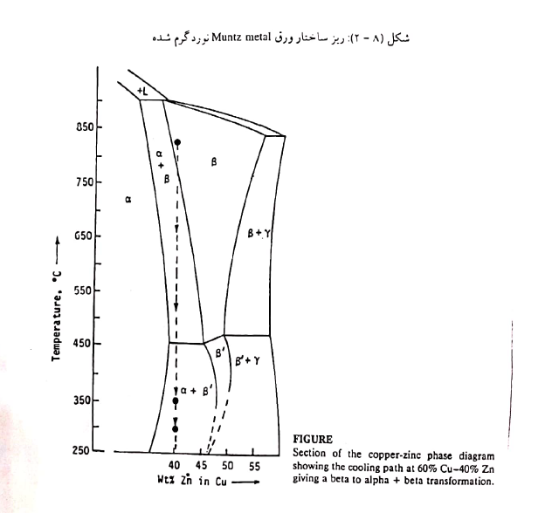

Slide 28
میکرو ساختار و عملیات حرارتی آلومینیم برنزهای پیچیده:
وقتی مقدار آلومینیم در آلیاژهای Cu - Al بالای ۸ درصد و دما حدودا بالای ۹۰۰ درجه سانتی گراد باشد. فاز بتا در ساختار پدید آمده و آلیاژهایی با ساختمان دوپلکس بوجود می آورد از آنجا که یک افزایش در حلالیت آلفا با کاهش دما وجود دارد. سرعت سرد کردن بر ساختار بدست آمده در دمای اتاق اثر می گذارد. همچنین وقتی ترکیب Al به بالای حدود 5/۹ درصد افزایش می یابد امکان تجزیه یوتکتوئیدی وجود دارد شکل ۱۶-۲. اگر این نوع از آلیاژ بسرعت تا دمای اتاق کوانچ شود یک استحاله مارتنزیتی رخ خواهد داد (شبیه به واکنش مارتنزیتی در فولادهای کربنی ساده) بنابراین یک ساختمان تتراگونال نیمه پایدار بوجود خواهد آمد. برای مثال یک آلیاژ Sn 8/9% Cu - تحت شرایط مختلف را در نظر بگیرید. اگر آلیاژ ابتدا تا 9۰۰ درجه سانتیگراد گرم شود و برای یک ساعت نگهداری شده و سپس تا دمای اتاق کوانچ شود تقریباً همه ساختمان مارتنزیت بتاپرایم خواهد شد. که استحکام بالا و داکتیلیته کم دارد.

Slide 29
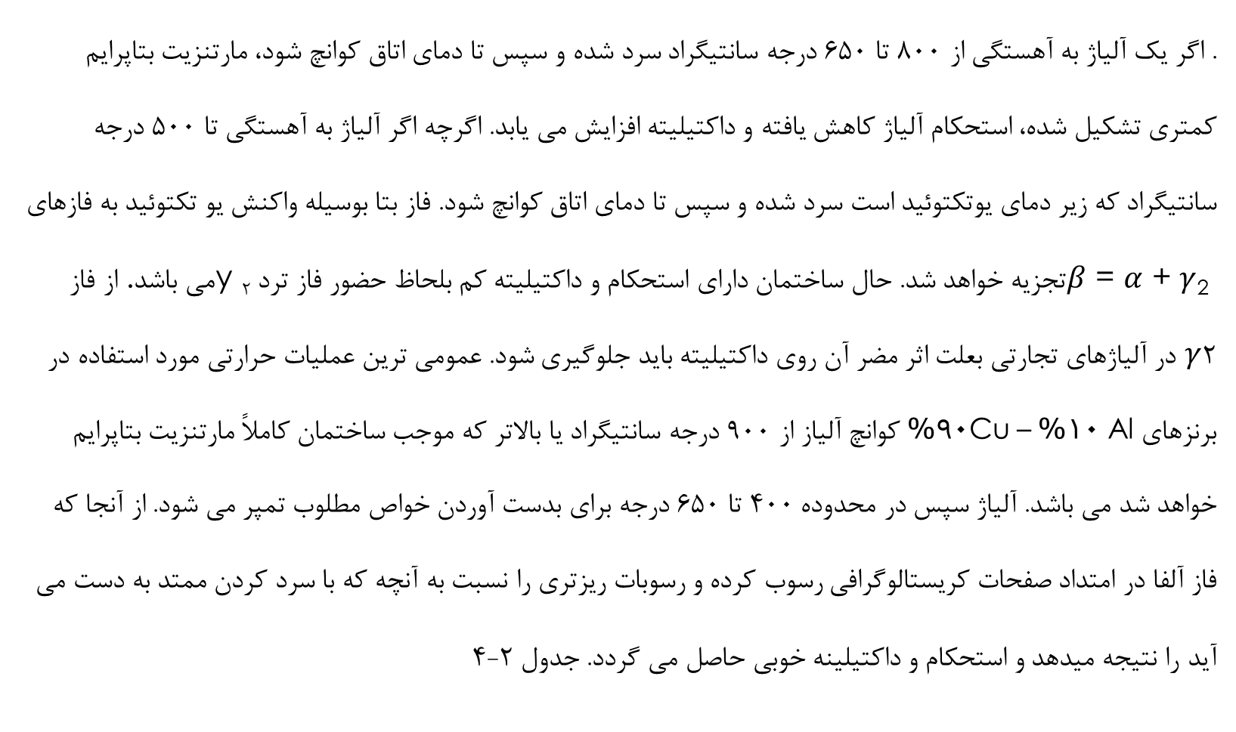
. اگر یک آلیاژ به آهستگی از ۸۰۰ تا ۶۵۰ درجه سانتیگراد سرد شده و سپس تا دمای اتاق کوانچ شود، مارتنزیت بتاپرایم کمتری تشکیل شده، استحکام آلیاژ کاهش یافته و داکتیلیته افزایش می یابد. اگرچه اگر آلیاژ به آهستگی تا ۵۰۰ درجه سانتیگراد که زیر دمای یوتکتوئید است سرد شده و سپس تا دمای اتاق کوانچ شود. فاز بتا بوسیله واکنش یو تکتوئید به فازهای $β$ = $α$ + $γ$₂ تجزیه خواهد شد. حال ساختمان دارای استحکام و داکتیلیته کم بلحاظ حضور فاز ترد _{۲}y می باشد. از فاز $γ$2 در آلیاژهای تجارتی بعلت اثر مضر آن روی داکتیلیته باید جلوگیری شود. عمومی ترین عملیات حرارتی مورد استفاده در برنزهای Al 10%Cu – 90% کوانچ آلیاز از ۹۰۰ درجه سانتیگراد یا بالاتر که موجب ساختمان کاملاً مارتنزیت بتاپرایم خواهد شد می باشد. آلیاژ سپس در محدوده ۴۰۰ تا ۶۵۰ درجه برای بدست آوردن خواص مطلوب تمپر می شود. از آنجا که فاز آلفا در امتداد صفحات کریستالوگرافی رسوب کرده و رسوبات ریزتری را نسبت به آنچه که با سرد کردن ممتد به دست می آید را نتیجه میدهد و استحکام و داکتیلینه خوبی حاصل می گردد. جدول ۴-۲

Slide 30
برنزهای آلومینیم شامل تا حدودAl 10% با افزودن 5% آهن و ۵% نيكل به طور استثنائی قوی و تاف و دارای مقاومت به خوردگی و اکسیداسیون عالی در دماهای بالا می باشند. این آلیاژها برای یاتاقانهای با استحکام بالا و چرخ دنده ها استفاده میشوند و می توانند برای قالبها در کشش عمیق بعضی از انواع فولادهای ضد زنگ استفاده شوند در جدول 5-2 ترکیب، خواص مکانیکی و کاربردهای این آلومینیم برنزهای پیچیده لیست شده است.
خواص مکانیکی:
استحکام کششی آلومینیم برنزهای آلفا بطور خطی تا ماکزیمم حلالیت آلومینیم در مس افزایش می یابد در حالیکه ازدیاد طول نسبی تا حدود ۵ درصد افزایش یافته و سپس در محدوده ۵ تا 7/5 درصد متوقف می شود با افزایش مقدار فاز بتا استحکام کششی افزایش می یابد اما ازدیاد طول نسبی به سرعت افت می نماید.

Slide 31
آلیاژهای مس – سیلیسیم:
ترکیب شیمیائی و انواع کاربردها
آلیاژهای مس۔ سیلیسیم معمولاً اشاره بر برنزهای سیلییم دارد. بیشتر برنزهای سیلیسیم شامل ۱ تا ۳ درصد Si می باشند، افزودن کمی Mn و آهن گاهی اوقات برای اصلاح خواص انجام می گیرد. برنزهای سیلیسیم بعلت مقاومت به خوردگی و استحکام نسبتاً بالا و در مقایسه با فولادهای کم کردن کاربردهای مهندسی دارند. به دلیل ارزانی جایگزین برنزهای قلع می شوند. در مقابل آب دریا مقاوم می باشند. این آلیاژها می توانند ریخته یا کار گرم و سرد مکانیکی شده استفاده شوند جدول ۶-۲ ترکیب شیمیایی، خواص متداولترین برنز های سیلیسیم را لیست نموده است.
دیاگرام فازی:
انتهای غنی از مس دیاگرام مس - سیلیسیم در شکل ۱۸- ۲ نشانداده شده است.
ماکزیمم حد حلالیت سیلیسیم در مس 3/5 درصد در ۸۴۳ درجه سانتیگراد می باشد. از آنجا که این حلالیت به فقط ۴ درصد در دمای اتاق کاهش می یابد این آلیاژها رسوب سختی پذیر نمی باشند.

Slide 32
ریز ساختار:
ریز ساختار آلیاژ برنز سیلیسیم Mn %1 ،Si %3 ،Cu %96 در شرایط آنیل در شکل ۱۹-۲ نشانداده شده است. ریز ساختار در شرایط آنیل از دانه های آلفا با باندهای در قلوئی داخل دانه ها تشکیل شده است.
خواص مکانیکی:
خواص مکانیکی برنزهای با سیلیسیم کم و زیاد در جدول ۶-۲ لیست شده است.استحکام کششی این آلیاژها از ۴۰ تاKSi ۵۶ در شرایط آنیل متغیر است از آنجا که حلالیت سیلیسیم در مس ذاتاً كاهش نمی یابد این آلیاژها نمی توانند رسوب سخت شوند.
آلیاژهای مس - برلیوم:
ترکیب شیمیانی و کاربرد:
آلیاژهای مس - برليوم تجاری شامل 0/6 تا ۲ درصد برلیوم بوده و 0/2 تا 2/5درصد کبالت به آنها افزوده می شود این آلیاژها رسوب سختی پذیر بوده و می توانند با عملیات حرارتی به استحکام کششی بالایی حدود KSi۲۱۲ که بالاترین استحکام در آلیاژهای مس تجاری است دست یابند.

Slide 33
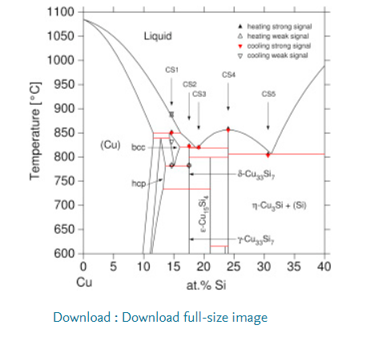

Slide 34
در جدول ۷-۲ ترکیب، خواص و کاربرد چند نوع آلیاژ مس - برلیوم انتخابی لیست شده است. آلیاژهای مس - برلیوم برای ابزارهایی که نیاز به سختی بالا و خواص غیر جرقه زنی جهت کاربرد در صنایع شیمیایی دارند مورد استفاده قرار می گیرند. مقاومت به خستگی و خوردگی و استحکام این آلیاژها، آنها را مفید برای فنرها، دنده ها، دیافراگم ها و دریچه ها نموده است همچنین جهت اتصالات الکتریکی و قالب برای فرم دادن پلاستیکها استفاده میشوند دارای قیمت بالا هستند حتی اگر این آلیاژدا فقط شامل کمی برلیوم باشند.
ساختمان:
بر اساس دیاگرام نازی برای سیستم Cu-Be ماکزیمم حلالیت جامد برلیوم در مس 7/۲ درصد می باشد که در ۸۶۶ درجه سانتیگراد رخ می دهد شکل ۲۰-۲ آلیاژهای مس - برليوم با حدود ۲ درصد برلیوم رسوب سختی پذیر می باشند. از آنجا که یک کاهش سریع در حلالیت جامد از 7/۲ درصد در ۸۶۶ درجه سانتیگراد به کمتر از 0.5 درصد در دمای اتاق وجود داشته و نیز یک رسوب نیمه پایدار کوهیرنت در مدت پیری در دماهای کمتر تشکیل می شود.

Slide 35
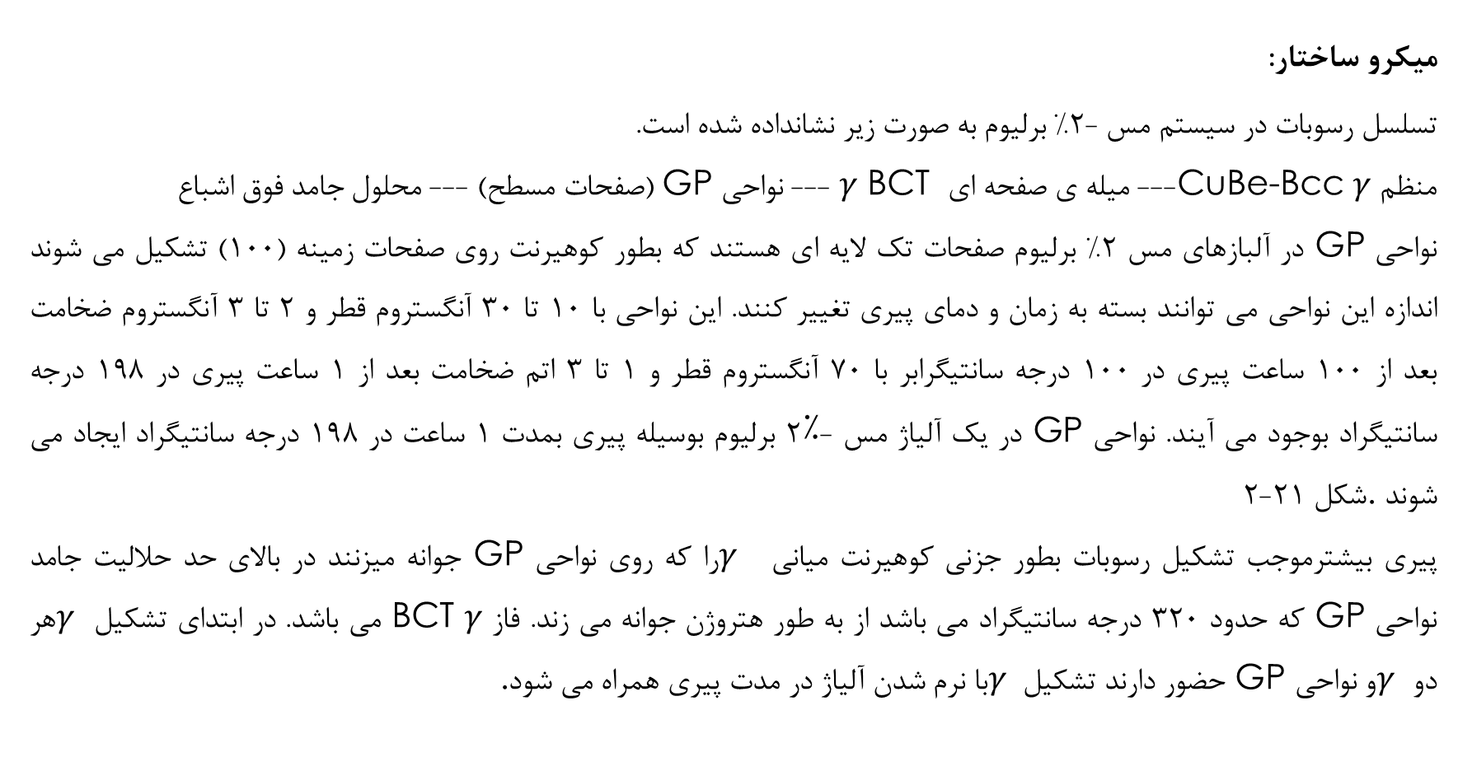
میکرو ساختار:
تسلسل رسوبات در سیستم مس -2% برلیوم به صورت زیر نشانداده شده است.
منظم CuBe-Bcc $γ$--- میله ی صفحه ای $γ$ BCT --- نواحی GP (صفحات مسطح) --- محلول جامد فوق اشباع
نواحی GP در آلبازهای مس 2% برليوم صفحات تک لایه ای هستند که بطور کوهیرنت روی صفحات زمینه (۱۰۰) تشکیل می شوند اندازه این نواحی می توانند بسته به زمان و دمای پیری تغییر کنند. این نواحی با ۱۰ تا 3۰ آنگستروم قطر و ۲ تا ۳ آنگستروم ضخامت بعد از ۱۰۰ ساعت پیری در ۱۰۰ درجه سانتیگرابر با ۷۰ آنگستروم قطر و ۱ تا ۳ اتم ضخامت بعد از ۱ ساعت پیری در ۱۹۸ درجه سانتیگراد بوجود می آیند. نواحی GP در یک آلیاژ مس -۲٪ برليوم بوسیله پیری بمدت 1 ساعت در ۱۹۸ درجه سانتیگراد ایجاد می شوند. شکل 21-2
پیری بیشترموجب تشکیل رسوبات بطور جزنی کوهيرنت میانی $γ$ را که روی نواحی GPجوانه میزنند در بالای حد حلاليت جامد نواحی GP که حدود ۳۲۰ درجه سانتیگراد می باشد از به طور هتروژن جوانه می زند. فاز BCT $γ$می باشد. در ابتدای تشکیل $γ$ هر دو $γ$ و نواحی GP حضور دارند تشکیل $γ$با نرم شدن آلياژ در مدت پیری همراه می شود.

Slide 36
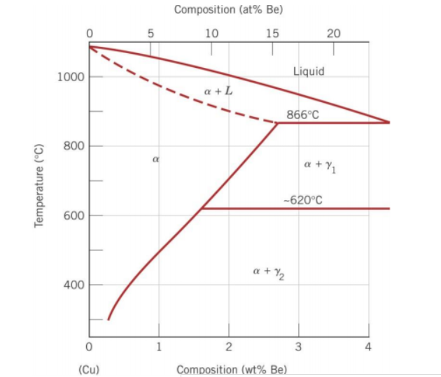

Slide 37
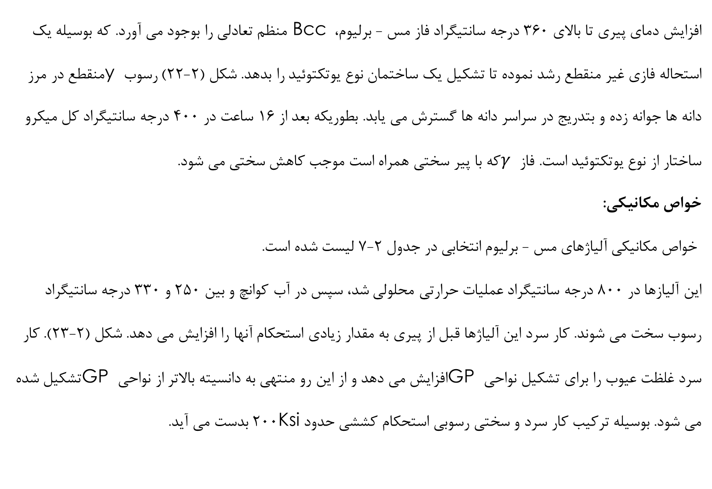
افزایش دمای پیری تا بالای ۳۶۰ درجه سانتیگراد فاز مس - برليوم، Bcc منظم تعادلی را بوجود می آورد. که بوسیله یک استحاله فازی غير منقطع رشد نموده تا تشکیل یک ساختمان نوع یوتکتوئید را بدهد. شكل (۲-2۲) رسوب y منقطع در مرز دانه ها جوانه زده و بتدریج در سراسر دانه ها گسترش می یابد. بطوریکه بعد از ۱۶ ساعت در ۴۰۰ درجه سانتیگراد کل میکرو ساختار از نوع يوتكتوئید است. فاز $γ$ که با پیر سختی همراه است موجب کاهش سختی می شود.
خواص مکانیکی:
خواص مکانیکی آلیاژهای مس - برلیوم انتخابی در جدول ۷-۲ لیست شده است.
این آلیازها در ۸۰۰ درجه سانتیگراد عملیات حرارتی محلولی شد، سپس در آب کوانچ و بین ۲۵۰ و ۳۳۰ درجه سانتیگراد رسوب سخت می شوند. کار سرد این آلیاژها قبل از پیری به مقدار زیادی استحکام آنها را افزایش می دهد. شكل (۲۳-۲). کار سرد غلظت عیوب را برای تشکیل نواحي GP افزایش می دهد و از این رو منتهی به دانسیته بالاتر از نواحی GP تشکیل شده می شود. بوسیله ترکیب کار سرد و سختی رسوبی استحکام کششی حدود Ksi۲۰۰ بدست می آید.

Slide 38
آلیاژهای مس - نیکل:
نیکل به مس جهت تشکیل یک سری از آلیاژهای جامد با ۱۰، ۲۰ و ۳۰% نیکل که (کوپرونيکل) نامیده می شوند اضافه می شوند. جدول ۸-۲ ترکیب شیمایی و خواص مکانیکی و انواع کاربرد بعضی از این آلیاژها را نشان می دهد. افزودن نیکل استحکام و مقاومت به خوردگی و اکسیداسیون را افزایش میدهد.
کوپرونیکل ها برای کندانسرهای دریایی و هدایت آب دریا استفاده می شوند زیرا استحکام نسبتاً بالا تافنس بالا و مقاومت به خوردگی بالا دارد. از آنجا که که پرونيکل ها به سرعت کار سخت نمی شوند آنها برای لولاها و صفحات کندانسرها، مبدلهای حرارتی و محدوده گسترده ای از تجهیزات شیمیایی استفاده میشوند.
دیاگرام فازی :
مس و نیکل بلور کامل در حالت جامد در همه نسبتها محلول می شوند همانگونه که در دیاگرام فازی نیكل شکل ۲۴-۲ نشانداده شده است.

Slide 39
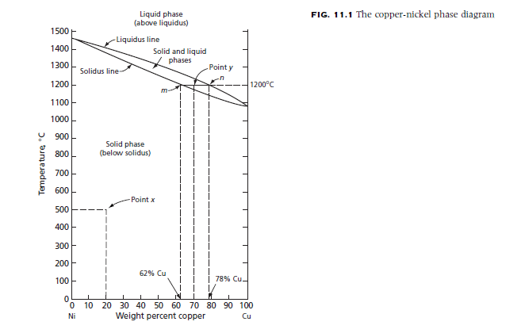

Slide 40
خواص الکتریکی و مکانیکی:
خواص مکانیکی کوپرونيکل ها، در جدول ۸-۲ لیست شده است در دو نیکل و بس دارای ساختمان Fcc بوده و داکتیل در کل محدوده ترکیبی می باشد. نیكل استحکام کششی مس را بوسیله استحکام محلول جامد با حفظ داکتیلیه بالا افزایش می دهد نیکل مقاومت الكتریكی مس را افزایش می دهد یک آلیاژ Ni45 %Cu – 55% مقاومت خیلی بالا دارد تغییرات مقاومت با دما خیلی کم باشد بنابراین، این آلياژ مفید برای مقاومتهای سیم پیچ برای ادوات الکتریکی است
آلیاژهای مس - نیکل - روی: (نیکل نقره)
ترکیب شیمایی و کاربرد:
آلیاژهای نیکل - نقره ضرورتاً آلیاژهای مس - نیکل - روی سه تایی بوده و شامل نقره نمی باشند اما اشتباهاً بدلیل رنگ نقره ای به این نام معروفند. . مقدار روی آلیاژها از ۱۷ تا ۲۷ درصد روی متغیر است در حالی که مقدار نیکل آنها از ۸ تا ۱۸ درصد تغییر می کند. با افزایش مقدار نیکل، رنگ آلیاژ از عاجی (Soft Ivory) به سفید نقره ای تغییر می کند. جدول ۹ -۲ ترکیب، خواص و کاربردی نیکل نقره انتخابی را لیست نموده است.

Slide 41
ساختمان:
بیشتر آلیاژهای نیکل - نقره محلول جامد تک فاز بوده و دارای ساخمانی شبیه به برنجهای آلفا می باشند شکل ۲5-۲ ریز ساختار رکریستالیزه شده آلیاژ نیکل نقره 25%Zn - 10%Ni - 65%Cu تشکیل شده از محلول جامد آلفا را نشان می دهد. که شبیه به برنج کاتریج می باشد.
خواص مکانیکی و خوردگی:
خواص مکانیکی بعضی آلیاژهای نیکل نقره در جدول9-2 لیست شده است نسکل نقره تک فاز دارای استحکام متوسط تا بالا و کار پذیری سرد خوب می باشد اما فقط کار پذیری گرم ضعیفی دارد. به علت فرم پذیری سرد خوب آنها، آنها بطور گسترده ای در عملیات فرم پذیری سرد و برای وسایلی که نیاز به سطوح صاف برای نقاشی دارند استفاده می شود. سرب بعضی مواقع به این آلیاژها برای اصلاح قابلیت ماشینکاری آنها اضافه می شود اما داکتیله آنها را کاهش می دهد. مقارت خوردگی این آلياژها عموماً عالی در نظر گرفته می شود. از آنجا که حضور نیکل خواص خوردگی آنها را اصلاح می نماید. (جدول ۹-۲)

Slide 42
اگر چه مقدار روی بالای آنها تعدادی از آنها را مستعد به روی زدایی Dezincificationتحت بعضی شرایط قرار می دهد. اگر نیکل نقره به مقدار بالایی در مدت ساخت تحت تنش قرار بگیرد باید تنش زدایی شده تا مانع از Sccشود.

Slide 44
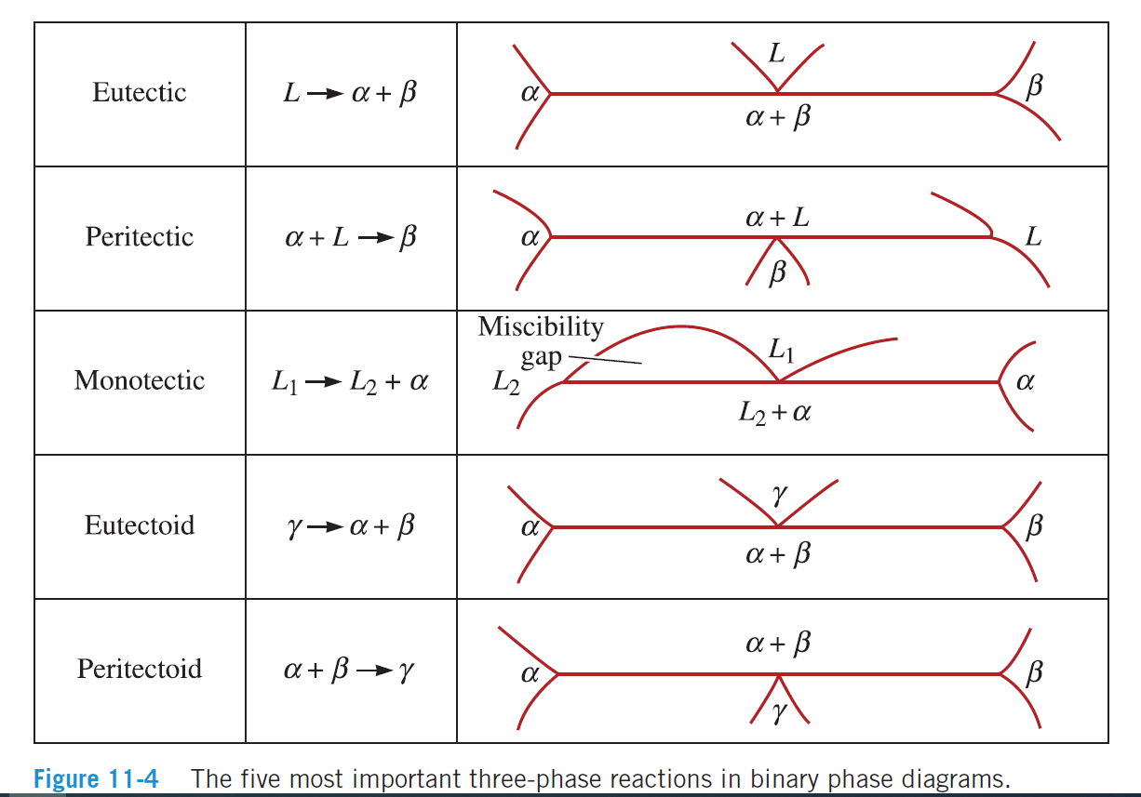

Slide 45
